Slide 1










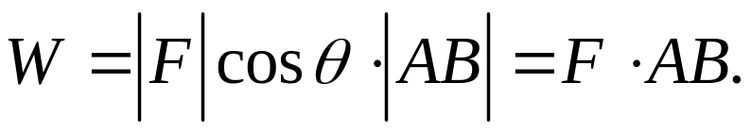
§ 2. 第二型曲线积分（对坐标轴的曲线积分）
问题的提出
实例: 变力F沿曲线L所作的功
已知：常力F沿直线AB所作的功

Slide 2
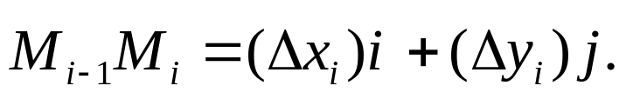






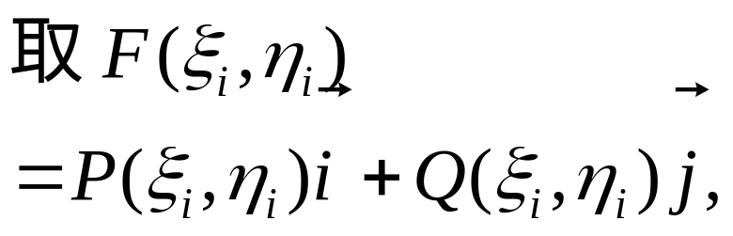


实例: 变力F沿曲线L所作的功
1、分割
2、局部近似

Slide 3
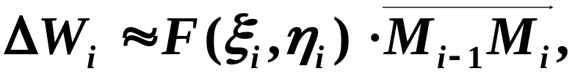
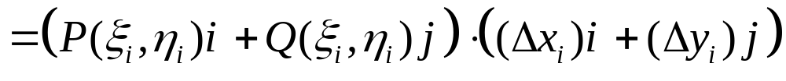
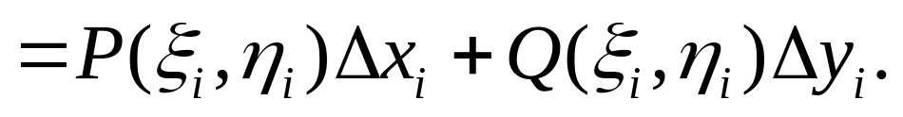
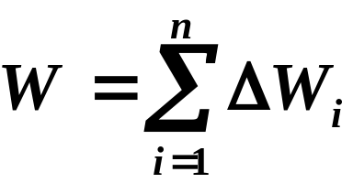
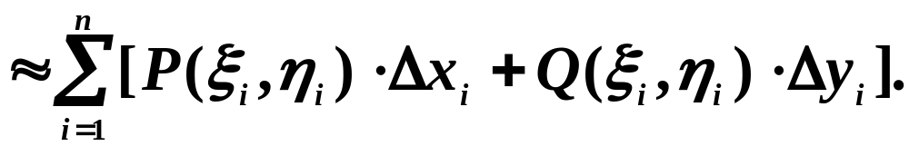
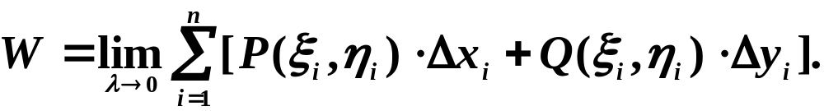
3、求和
近似值
4、取极限
精确值

Slide 4
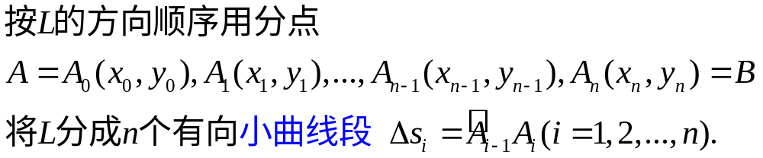
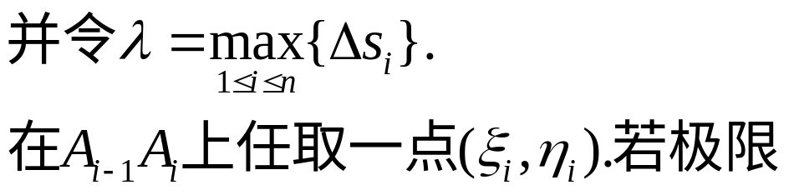
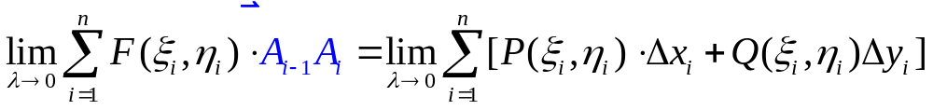
§ 2. 第二型曲线积分
1.第二型曲线积分的概念

Slide 5
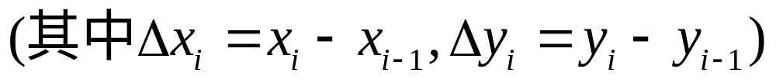
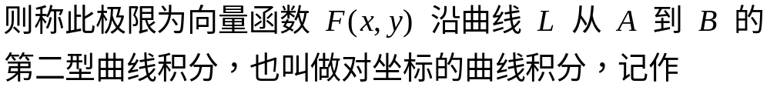
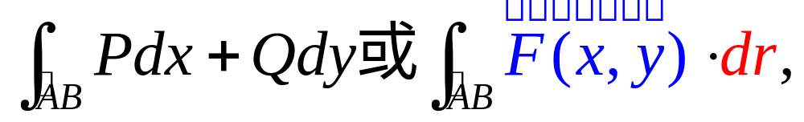
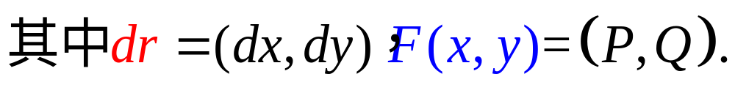

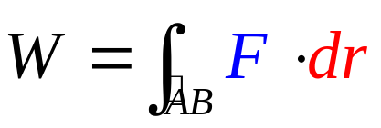

Slide 6
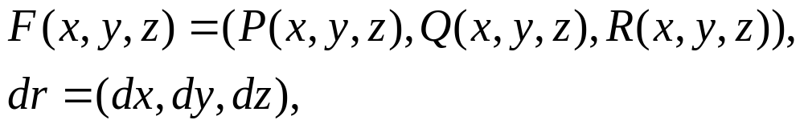
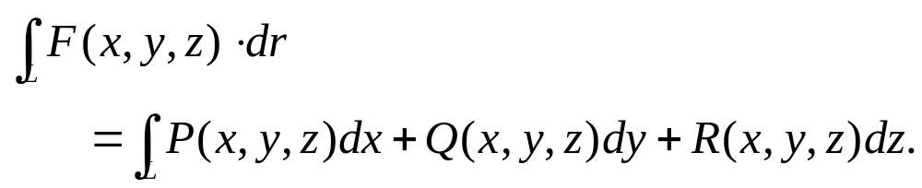
(2)空间曲线L的第二型曲线积分
对坐标的曲线积分

Slide 7
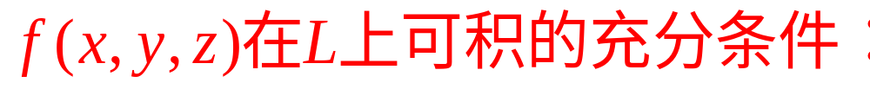
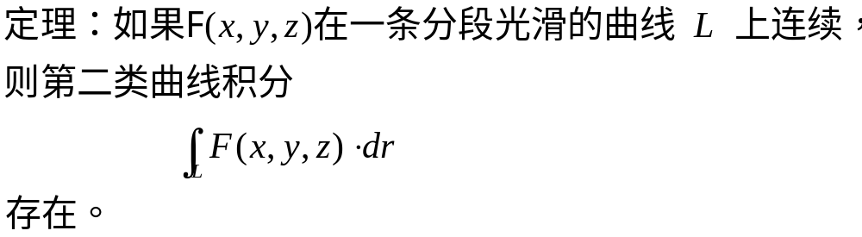

Slide 8

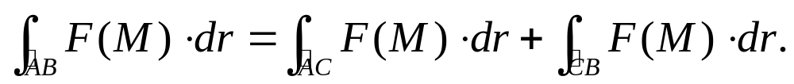
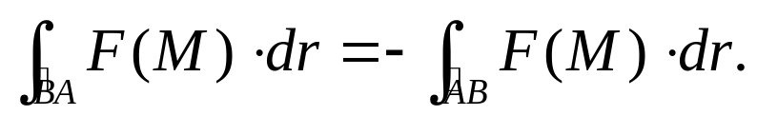
(3) 第二型曲线积分的性质

Slide 9

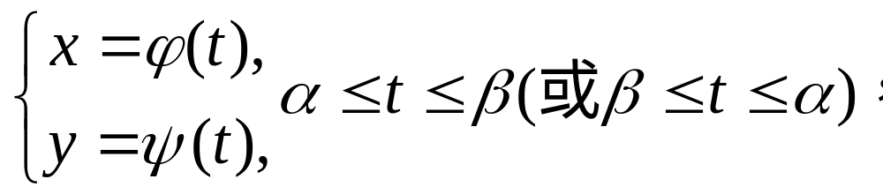
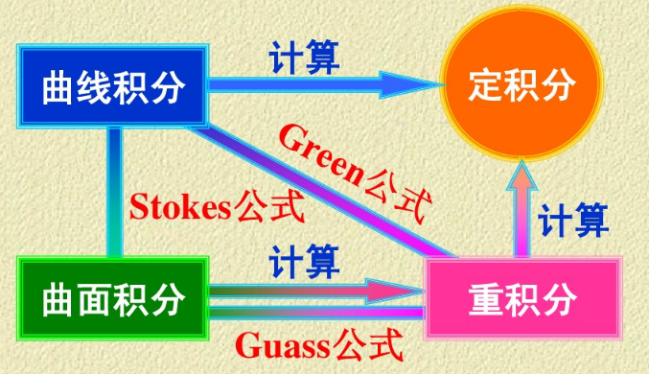
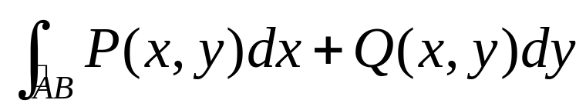

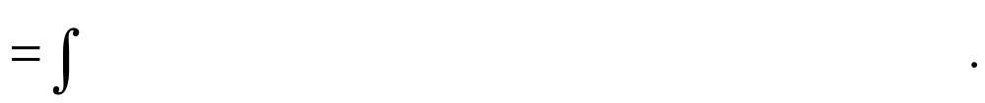
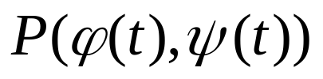
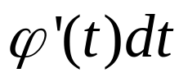
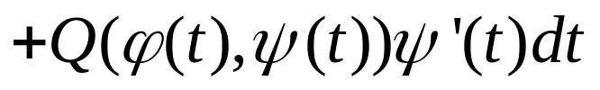
2.第二型曲线积分的计算
对应终点B
对应起点A

Slide 10
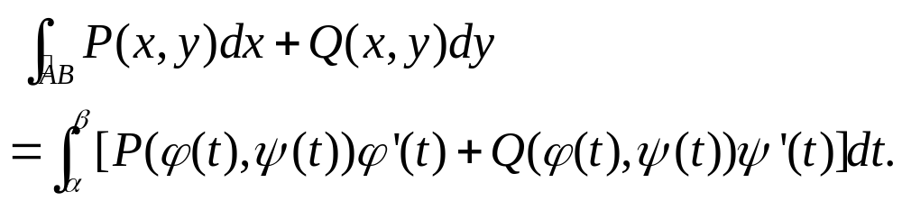
2.第二型曲线积分的计算

Slide 11
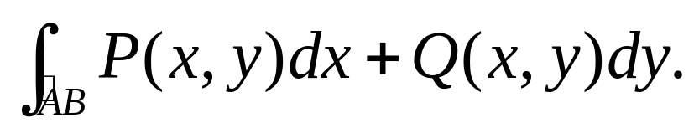
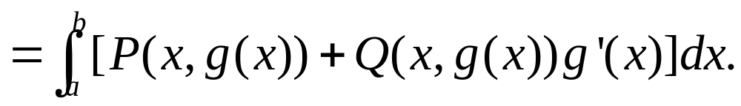
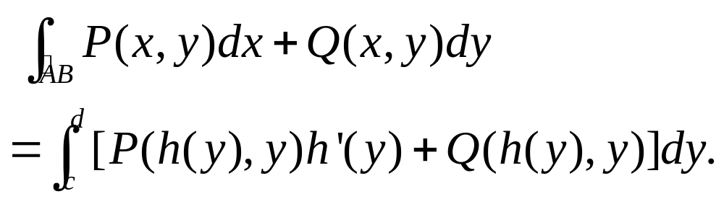
(2)平面曲线L由y=g(x)给出
(3)平面曲线L由x=h(y)给出
曲线积分的基本算法是化为参数的定积分

Slide 12
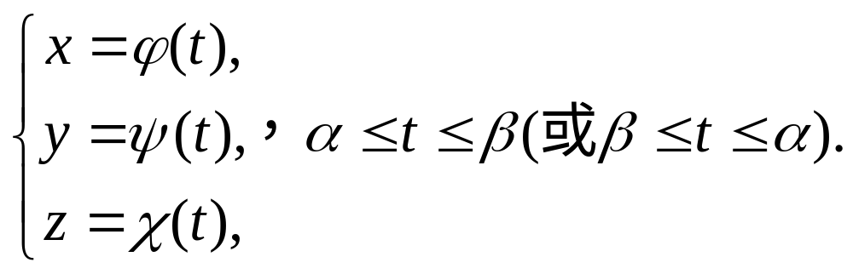
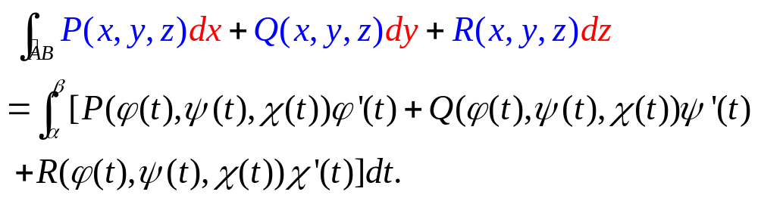
(4)空间曲线L由参数方程给出
曲线积分的基本算法是化为参数的定积分

Slide 13
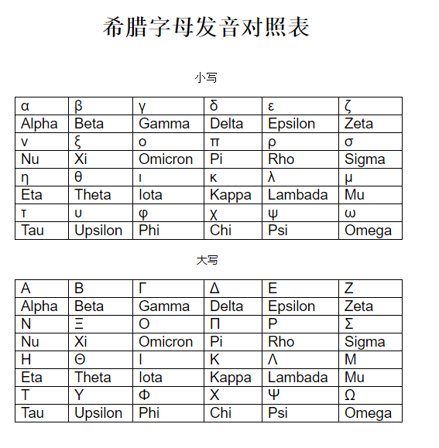









Slide 14
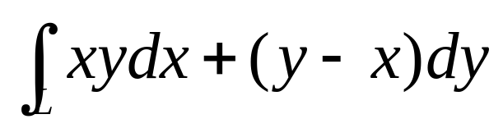
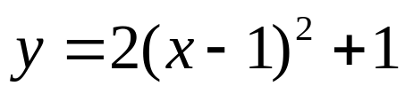
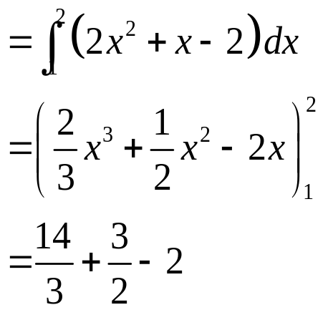
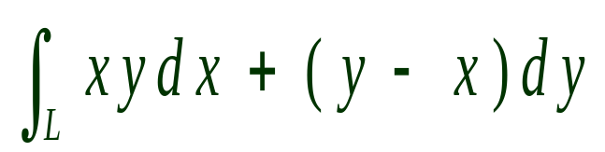
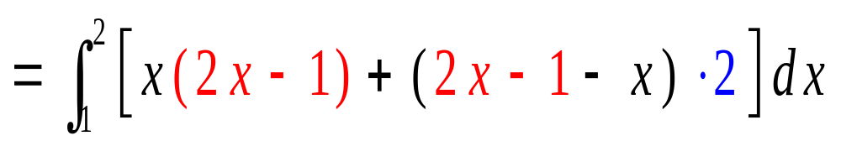
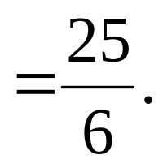
例1
计算
B(2,3)
其中L分别为图中的路线:
（1） AB(直线);
c
（2） ACB(抛物线
A(1,1)
D(2,1)
（3） ADBA(三角形)
解:
(1)
AB(直线)的方程为:
y=2x-1
A
B
x:
1
2

Slide 15
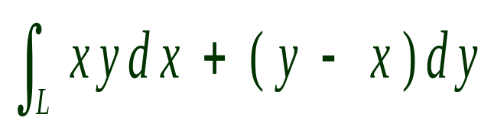
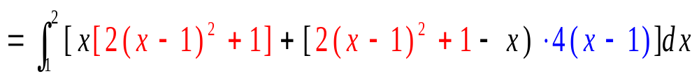
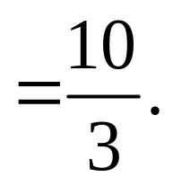
(2) ACB(抛物线
B(2,3)
解:
(2)
c
ACB(抛物线的方程为:
A(1,1)
D(2,1)
A
B
x:
1
2

Slide 16
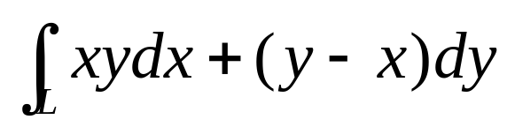
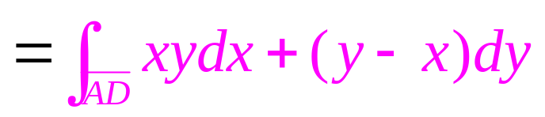
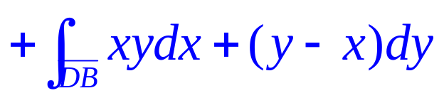
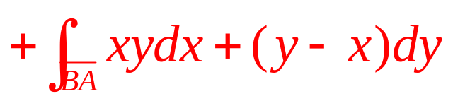




3、 ADBA(三角形）
B(2,3)
解:
(3)
c
A(1,1)
D(2,1)
y=2x-1
B
A
x:
2
1

Slide 17





例2
解
y
B(1,1)
x=y²
y=x²
o
x
A(1,0)

Slide 18




例2
解
y
B(1,1)
x=y²
y=x²
o
x
A(1,0)

Slide 19








例3
B(0,1)
解
C(-1,0)
A(1,0)
D(0,-1)

Slide 20











例4
解

Slide 21















Slide 22








3.第一型曲线积分与第二型曲线积分的联系
当平面曲线L由参数方程给出
y
o
x

Slide 23















y
o
x

Slide 24





Slide 25

















y
x
o

Slide 26







3.第一型曲线积分与第二型曲线积分的联系
当空间曲线L由参数方程给出
z
dz
dx
ds
dy
o
y
x

Slide 27



3.第一型曲线积分与第二型曲线积分的联系
当空间曲线L由参数方程给出
z
dr
dz
ds
dx
dy
o
y
x

Slide 28








Slide 29

z
dr
dz
ds
dx
dy
o
y
x

Slide 30








